Slide 1
Speaking starter!
¿Dónde vives?
Vivo en …..
un pueblo
una aldea
una ciudad
en el campo
en la costa
¿Cómo es?
Es…..
grande
bonito
pequeño
antiguo
historico

Slide 2

Term 5 lesson 4 ANSWERS
Mi casa
LO: describing rooms in the house

Slide 3
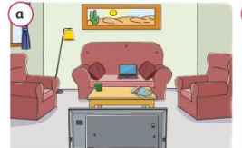
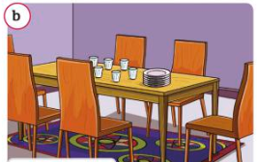
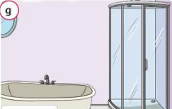
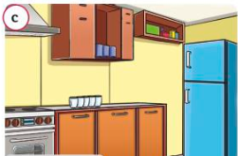
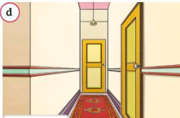
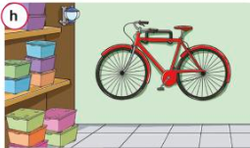
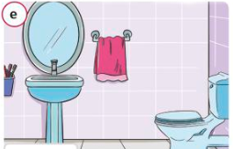
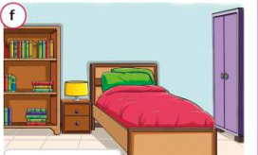
¡Empareja!
un dormitorio
un pasillo
un salón
una cocina
un baño
un trastero
un aseo
un comedor

Slide 4
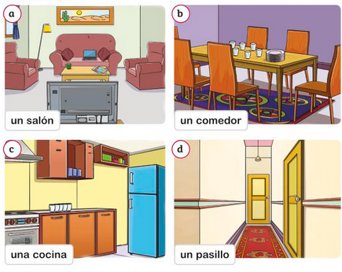
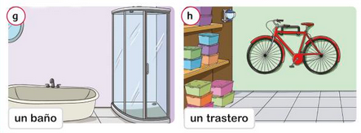
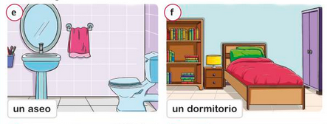
Abajo hay …….
Say what is in your house…….
¿Qúe hay en tu casa?
Arriba hay …….
En mi casa hay …..

Slide 5
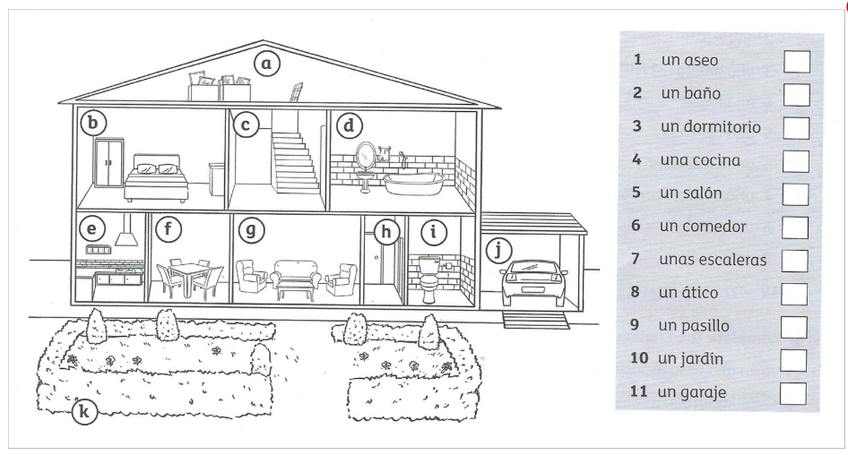
Label the house with the correct Spanish word for each room or place in the house.
1. i
2. d
3. b
4. e
5. g
6. f
7. c
8. a
9. h
10. k
11. j
/11

Slide 6
Escribe Write a description of your house in Spanish.
Use this example to help you and write in the box below:
Abajo en mi casa hay un salón grande, una cocina moderna y un comedor. También hay un garaje.
Arriba hay un cuarto de baño y tres dormitorios grandes. Me gusta mi casa porque es grande
/9

Slide 7
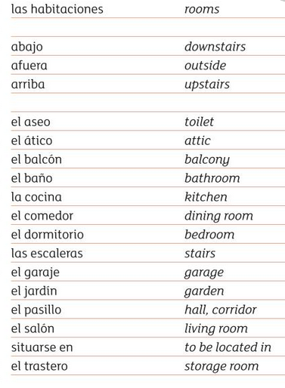
Vocabulario
En mi casa = In my house
Hay = there is/are
Tenemos = we have
No hay = there isn’t
Me encanta = I love
Me gusta = I like
No me gusta = I don’t like
moderno = modern
grande = big
pequeño = small
bastante = quite
también = also

Slide 8
Extension
Draw a picture of your house and label the rooms in Spanish

